Slide 1

ABERTURA
Abertura – Recap Guidelines 2026

Slide 2


GUIDELINE 2026
00616F
0D454A
•
Segurança: Mindset Risco Zero. Monitoramento do superintendente e atuação imediata.
368C82
•
Estacionamento: Baixa elasticidade. Ajuste de preços seguir com o orçado. PB revisão automática de Tiers.
CD5151
•
Mall: Reajustes de marcas menos relevantes e revisão de preços.
6CC680
•
Mídia: Expandir patrocínios em promoções, eventos e negócios.
EDA754
Processos: Renovação, Napp, StoreSync e cobrança (12/12).
•
CCC5BC
•
Comercial: Acompanhamento EV, agenda com promotores, pé na estrada e prospecção nativos digitais.
E5DED4
•
Novos: Conclusão das integrações de StoreSync e curadoria de benefícios lojistas.
•
Maduros: Aprimorar a jornada de benefícios lojistas e maximizar o spending.
•
Produto: Execução do plano “sobe sarrafo” e melhoria na ambientação

Slide 3
ABERTURA
Status das metas

Slide 4







REAL YTD + FORECAST
FAROL DE METAS PORTFOLIO
FAROL YTD (Mereo)
Forecast
FERNANDA TROMBACO DE ALMEIDA
88,35
104,1
GUSTAVO MASSAGARDI
101,45
103,8
RODRIGO DE CASTRO VELLOZO
92,63
103,7
FREDSON DOURADO BARBOSA
85,47
101,4
FRANCINE GOMES MACHADO
73,3
101,2
MARIANA DE OLIVEIRA BECHELAINE
81,04
94,05
JONATHAN PALMER ALMEIDA HONORIO
91,57
93,4
ALEXANDRO TEDESCO RIGON
73,25
93,4
DANIEL VIEIRA DE FREITAS
44,98
92,4
GISELI BISPO LEAL ROCHA
70,74
90,6
THIAGO LEMA RORIS BUGARIN
33,76
90,6
BRUNO BRITES FERRADOR
74,3
81,6
RODRIGO DO VABO MACEDO
60,24
77,2

Slide 5
ABERTURA ESTRATÉGICA
Estratégia de melhoria do produto, maximizando o
ciclo do portfólio
A estratégia de crescimento para os próximos anos e os três limitantes para executá-la.

Slide 6

TREINAMENTO
PROGRAMA DE DESENVOLVIMENTO DE LIDERANÇA
Jornada
de
aprendizado,
compartilhando
experiências,
ferramentas e práticas reais de
liderança que fazem a diferença na gestão dos
A proposta é construirmos juntos uma jornada de aprendizado, compartilhando experiências, ferramentas e práticas reais de
times do Portfólio.
liderança que fazem a diferença na gestão dos nossos ti6 módulos, com um encontro por mês, de novembro/2026 a abril/2027.
6
módulos,
um encontro
por
mês,
de
Novembro/2026 a Abril/2027.

Slide 7
BLOCO 4
Práticas de IA dos shoppings
7 cases de 4 shoppings — 10 minutos por case. O que funciona em uma praça vira padrão nas outras.

Slide 8
BLOCO 4 · CASE 1/7 · SHOPPING DEL REY
10 min
Auditoria de CFOPs
QUAL A SOLUÇÃO?
DOR QUE RESOLVE?
KPIs EXECUTIVOS
Criamos um agente no Copilot para
Redução de tempo na análise dos
analisar CFOPs, identificar
livros fiscais (CFOP), redução de erro
Tempo
divergências, códigos ausentes e
humano na apuração e mais
duplicidades, comparando as lojas
produtividade do time em outros
Compliance
conforme a matriz de classificação
processos — inclusive na cobrança de
fiscal de forma automatizada.
livros e das dispersões encontradas
Assertividade
(dif. aluguel percentual e multas).

Slide 9
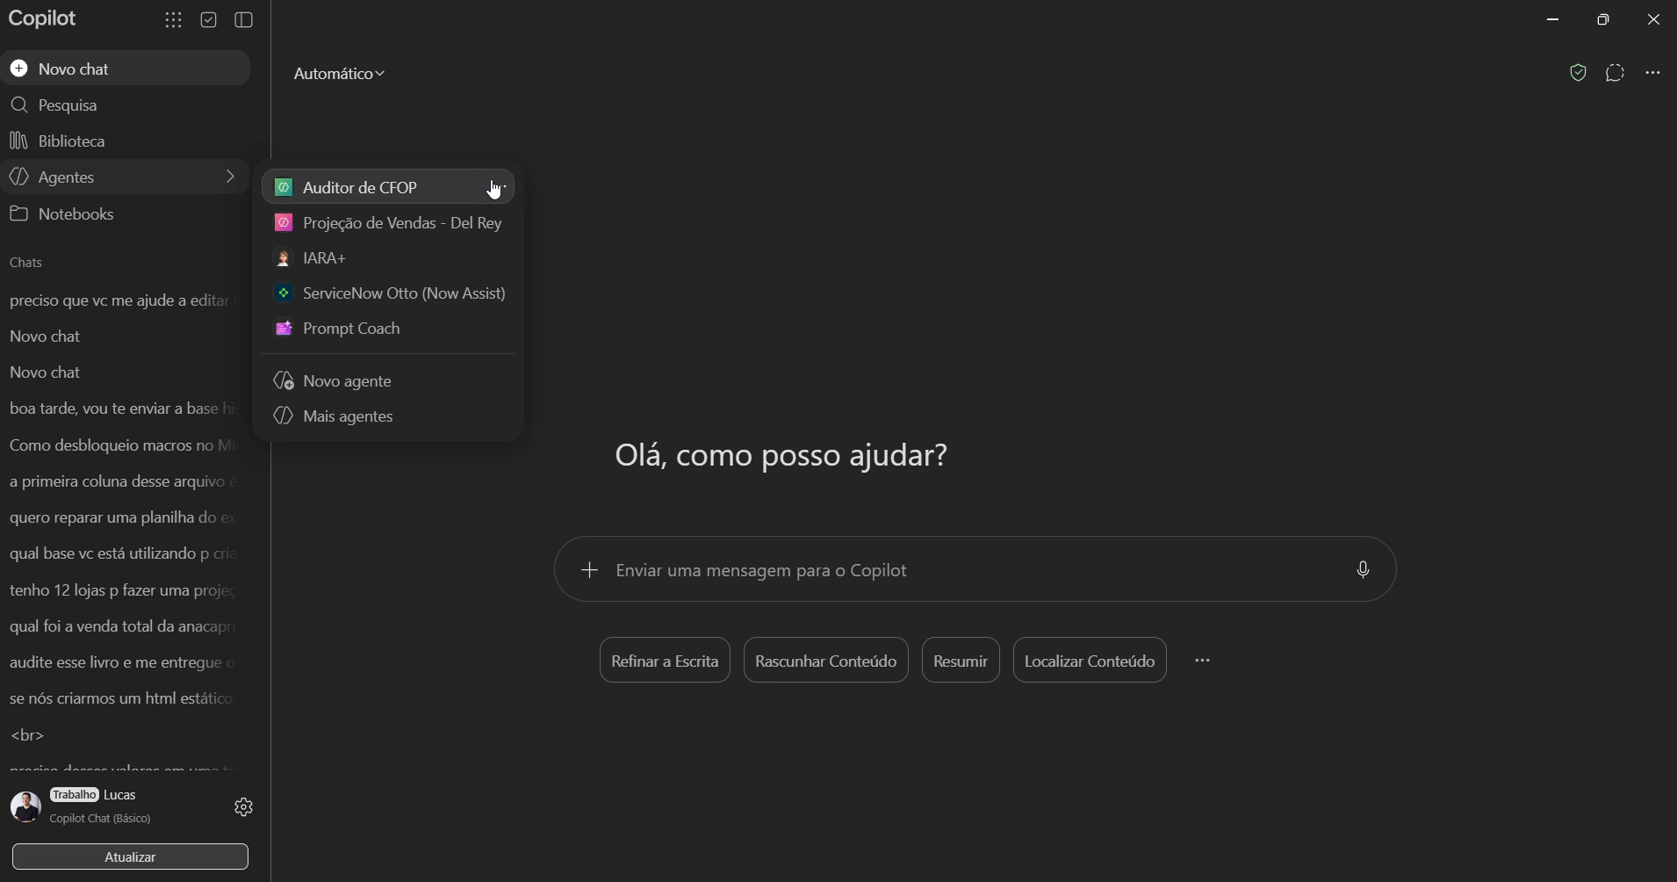
BLOCO 4 · CASE 1/7 · SHOPPING DEL REY · CONTEXTO 1/3
Auditoria de CFOPs — como funciona
A PREENCHER PELO SHOPPING
COMO FUNCIONA?
Criação das instruções do agente para
análise dos livros fiscais
Regras: Como os CFOPs devem ser
tratados.
Fluxo ou print da ferramenta
Exceções: Casos que exigem
cole aqui a imagem e apague este texto
tratamento específico.
Resultado: Como a resposta deve ser
apresentada.
Livro fiscal → Leitura pelo agente →
Aplicação das regras → Consolidação
→ Pontos para validação

Slide 10

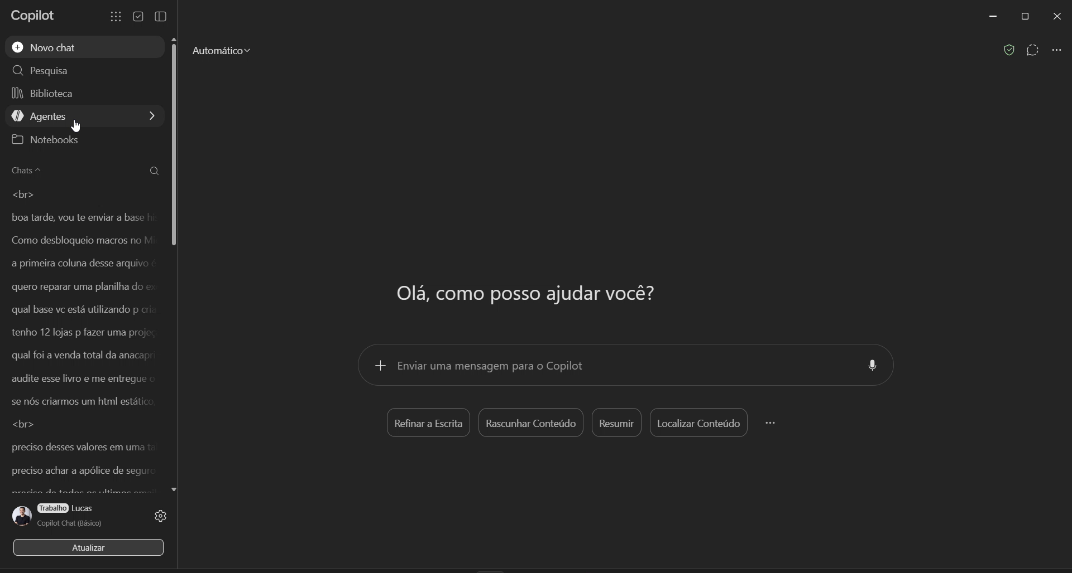
BLOCO 4 · CASE 1/7 · SHOPPING DEL REY · CONTEXTO 2/3
Auditoria de CFOPs — na prática
A PREENCHER PELO SHOPPING
NA PRÁTICA
Anexar livro fiscal ou relatório
contendo CFOP, valores das operações
e demais informações utilizadas na
conferência.
Exemplo na tela (dados fictícios ou anonimizados)
O agente identifica os códigos, aplica as
regras, soma os valores por CFOP e
cole aqui a imagem e apague este texto
sinaliza os itens que precisam de
análise.
Entrega o resultado estruturado por
CFOP, com classificação, valores
consolidados e divergências
encontradas. Validação feita pelo time.

Slide 11
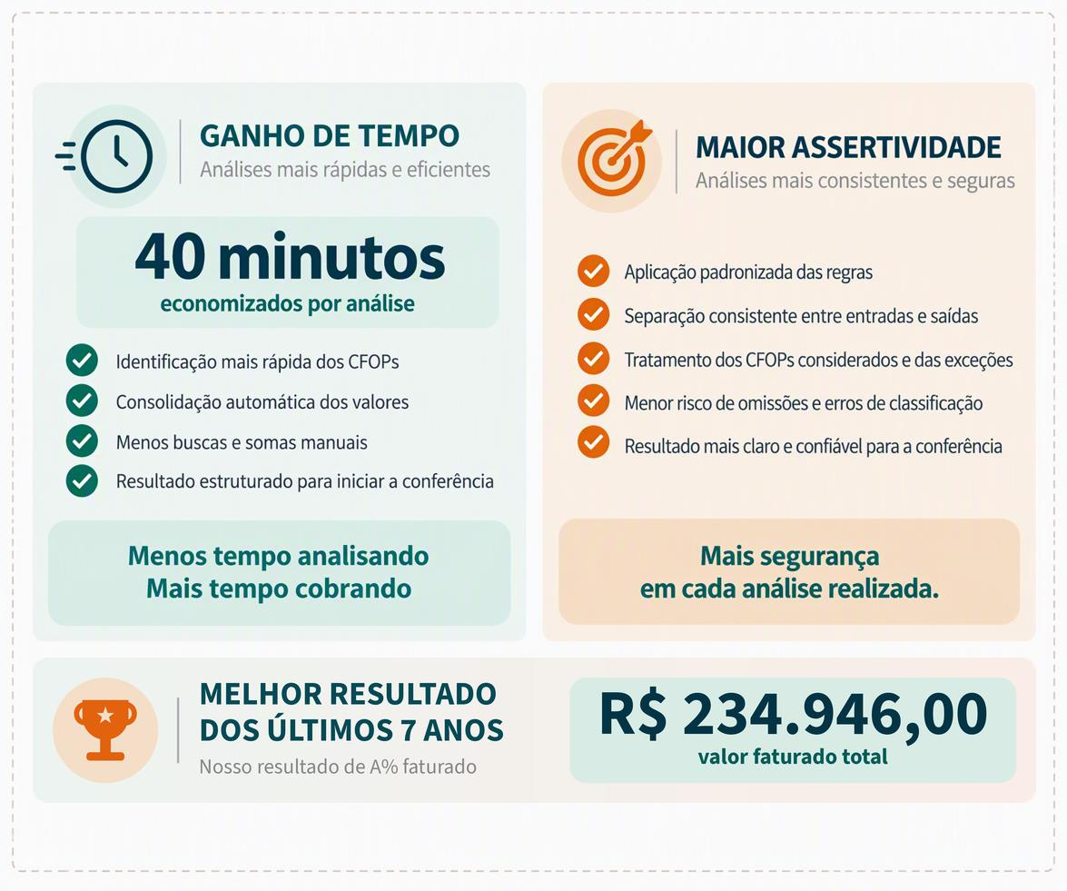
BLOCO 4 · CASE 1/7 · SHOPPING DEL REY · CONTEXTO 3/3
Auditoria de CFOPs — resultados e como replicar
RESULTADOS
Ganho de tempo: De 45 para 5 minutos
por análise.
Maior assertividade: O agente
aumenta a consistência da análise ao
Gráfico, números ou checklist de replicação
aplicar as mesmas regras de forma
cole aqui a imagem e apague este texto
padronizada.
O AGENTE PREPARA E ORGANIZA. O TIME
CONFERE, VALIDA E DECIDE!
Próximos passos: Para 2027 atualizar o
agente para uma versão 2.0 capaz de
realizar todo o processo de auditoria
fiscal (da validação e análise do
livro/cpnj até o cálculo da apuração de
diferenças e cobrança das divergências)

Slide 12

VI SÃO G ERAL
BLOCO 4 · CASE 2/7 · SHOPPING TIJUCA
Auditoria Boletos
A DOR
A SOL UÇÃO
Erros de faturamento que
Sistema desenvolvido com apoio de IA que analisa os boletos
geram perda de receita.
emitidos e facilita a identificação de erros e inconsistências no
faturamento.
PRINCIPAI S BENEFÍCI OS
01
02
03
04
05
Mitigação de erros e
Apuração e rateio
Redução do custo de
Mais capacidade de
Menor exposição a riscos
inconsistências
corretos das despesas,
ocupação, sobretudo em
investimento em
e reforço da governança
operacionais
com correção rápida
situações críticas
infraestrutura
mesmo após a cobrança
Bloco 4 · Case 2/7 · Shopping Tijuca · 02

Slide 13
BLOCO 4 · CASE 2/7 · SHOPPING TIJUCA · CONTEXTO 1/3
Auditoria de Boletos- Como funciona
Sistema lê os boletos emitidos para os lojistas, monta uma base única de
cobranças e aponta o que fugiu do padrão de cada loja: rúbrica que parou de ser
cobrada, lojista que ficou sem boleto, valor abaixo da proporção histórica e
variações relevantes entre meses.
1 · ENTRADA
2 · LEI TURA
3 · NOT A DE RI SCO
4 · SAÍDA
PDFs dos boletos
Aprende o padrão de
Compara cada loja
Lista de pendências
arrastados por pasta
cobrança de cada
com o próprio
para análise e
do mês.
LUC/rubrica e aponta
histórico e com outras
decisão.
mudanças:
lojas. Gera uma nota
de risco
Bloco 4 · Case 2/7 · Shopping Tijuca · 03

Slide 14


BLOCO 4 · CASE 2/7 · SHOPPING TIJUCA · CONTEXTO 2/3
Auditoria de Boletos - na prática
03

Slide 15
BL O CO 4 · CAS E 2 / 7 · SHO P PI NG T I J UCA · CO NT EX TO 3 / 3
Auditoria de Boletos - resultados e como replicar
PA RA RE PL I CAR
RE CEI T A N ÃO FA TU RADA CO NF I RM AD A
1
Compartilhar arquivo do Sistema em HTML
Mais de R$ 1 milhão em
2
Escalar com apoio time TI
oportunidades de
receitas não faturadas.
AP REN DI Z ADO S
Sistema construído no Copilot
Maiores valores mapeados até o momento:
Rodar no navegador sem risco de exposição dos dados
Compartilhamento dos dados com a função de salvamento do
histórico do navegador
- Lasa: aproximadamente R$ 850 mil (3anos) -
IPTU
Funcionalidade sem custo de token
Desenvolvimento e execução sem necessidade de conhecimento
- Decathlon: R$ 95 mil (1 mês) - Condomínio
em programação
comum.

Slide 16
BLOCO 4 · CASE 3/7 · MOOCA PLAZA
10 min
Simulador de Laudo
QUAL A SOLUÇÃO?
DOR QUE RESOLVE?
KPIs EXECUTIVOS
Simulador de laudo prévio para nos
Antecedência de dados para negociar
anteciparmos nas negociações
com operações que têm prazo para
Custos
comerciais de renovação,
ação renovatória, sem precisar, num
identificando aluguéis sensíveis e
primeiro momento, contratar o laudo
Receita
potencial
quais margens temos para buscar
prévio de assistentes técnicos — que
incremento.
gira em torno de R$ 4 mil por laudo.

Slide 17
BLOCO 4 · CASE 3/7 · MOOCA PLAZA · CONTEXTO 1/6
Simulador de Laudo — o desafio da renovação
O CENÁRIO
Comparação manual
Em uma ação renovatória, o valor do aluguel
01
Cruzar ABL, segmento, localização e aluguel loja a loja consome horas e
passa a ser discutido com base em
muda de analista para analista.
referências de aluguéis do shopping.
O analista precisa cruzar dados do RDL,
localização na planta, atratividade do
Risco descoberto tarde
corredor, dados do segmento etc.
02
Sem simulação prévia, a possível perda de aluguel só aparece quando a
discussão já começou.
Negociação sem bases
03
Faltavam números organizados para sustentar o valor proposto na
renovação e nos anteciparmos em operações com possível perda em
ações.

Slide 18
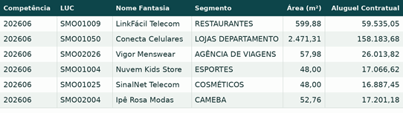
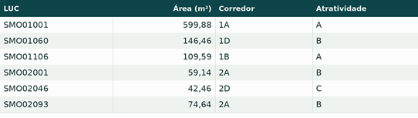
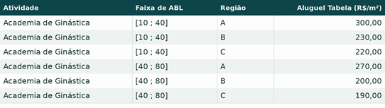
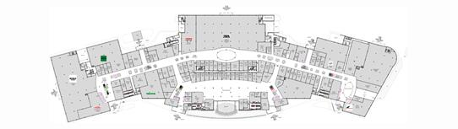
BLOCO 4 · CASE 3/7 · MOOCA PLAZA · CONTEXTO 2/6
Simulador de Laudo — dados cruzados pelo simulador
OS RELATÓRIOS CRUZADOS
Com o uso do Claude e bases de dados descaracterizadas, construímos um simulador de laudo
prévio.
RDL: contratos, ABL, aluguel e vendas por mês
Corredor: atratividade da loja (A, B ou C)
Tabela de preços: AMM/m² por segmento e ABL
Planta do shopping: piso e número de cada loja

Slide 19
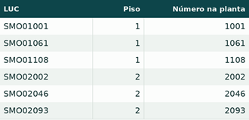
BLOCO 4 · CASE 3/7 · MOOCA PLAZA · CONTEXTO 3/6
Simulador de Laudo — da planta à base de posições
PLANTA
BASE DE POSIÇÕES
COMPARÁVEIS
Piso e número de cada loja.
ABL de 50% a 200% da loja selecionada
Mesmo piso e numeração mais próxima
primeiro
Depois, a ABL mais parecida. Ex.: para uma loja
de 48 m², entre duas vizinhas de 60 m² e 57 m²,
RDL
entra a de 57 m²
LUC, piso e número da loja na planta.
Até 12 lojas no comparativo
LUC, ABL, segmento e aluguel de
cada loja no mês.
Corredor e tabela de preços alimentam a comparação do AMM/m² com a tabela, por segmento, faixa de ABL e atratividade.

Slide 20
BLOCO 4 · CASE 3/7 · MOOCA PLAZA · CONTEXTO 4/6
Simulador de Laudo — o que o simulador faz
Uma única seleção aciona toda a análise, sem digitar números e sem montar planilhas.
1
2
3
4
Seleciona
Carrega
Compara
Conclui
Escolha a loja na lista
Dados contratuais e de
Busca lojas do mesmo
Mostra se o AMM/m² está
suspensa e o mês-base.
performance vêm do RDL do
segmento, a tabela de
acima ou abaixo da média
mês escolhido.
preços e comparáveis de
dos comparáveis, além de
laudo prévio.
outras análises.

Slide 21






BLOCO 4 · CASE 3/7 · MOOCA PLAZA · CONTEXTO 5/6
Simulador de Laudo — o que o simulador entrega
Dados contratuais
Performance
Mesmo segmento
ABL, vigência, grupo ABL, segmento,
Venda, C.O., encargo comum, FPP e
Até 23 lojas do mesmo segmento, com
alíquota e corredor.
boleto do mês-base.
aluguel, AMM/m² e venda média.
Tabela de preços
Laudo prévio
Resumo
AMM/m² da loja contra a tabela, por
Até 12 comparáveis por proximidade e
Média de AMM/m² dos comparáveis,
segmento, faixa de ABL e corredor.
ABL, com o comparativo de tamanho.
diferença da loja e cenário na ação
renovatória.

Slide 22



BLOCO 4 · CASE 3/7 · MOOCA PLAZA · CONTEXTO 6/6
Simulador de Laudo — resultados e impactos diretos
Antecipa o risco de perda
Mostra antes da renovação onde o AMM/m² está acima dos comparáveis, de forma a nos anteciparmos em negociações de prováveis perdas.
Fortalece a negociação
Leva ao debate números de segmento, tabela de preços e vizinhança.
Planejamento de LS e receita, com redução de custos
Projeta AMM provável e leasing spread para a previsão de receita, de forma a solicitar laudo prévio apenas para os casos em que não
conseguiremos avançar comercialmente e seguiremos com a ação renovatória. Economia de R$ 4 mil/laudo.
Ganho de tempo
Do cruzamento manual de planilhas a um resultado imediato a cada seleção.
A análise final dos riscos e impactos não mensurados ainda é do gestor: a planilha apenas cruza dados e retorna de acordo com os critérios pré-
cadastrados.

Slide 23
BLOCO 4 · CASE 4/7 · MOOCA PLAZA
10 min
Programa de Benefícios com IA
QUAL A SOLUÇÃO?
DOR QUE RESOLVE?
KPIs EXECUTIVOS
Processo integrado de IA (Copilot,
Reduz muito o tempo para investigar
Análises
Agente de Benefícios ALLOS e
indicadores, analisar grandes volumes
automatizadas
Gemini) para automatizar a
de dados e gerar diagnósticos
estruturação, a análise e a
estratégicos, aumentando a
Tempo de
diagnóstico
apresentação dos dados do Programa
produtividade e apoiando decisões
de Benefícios.
mais rápidas.
Produtividade
Decisão

Slide 24










BLOCO 4 · CASE 4/7 · MOOCA PLAZA · CONTEXTO 1/3
Programa de Benefícios com IA — como funciona
DA IDENTIFICAÇÃO DO PROBLEMA À APRESENTAÇÃO
COMO FUNCIONA?
1
Identificar oportunidade
2
Copilot
Os dados são extraídos pelo Assistente de
Perceber a queda do KPI no
Organizar ideias e construir o prompt.
Benefícios, IA integrada ao Databricks, e
acompanhamento.
disponibilizados em CSV, Excel ou textos com
tabelas e gráficos.
Foram utilizadas três IAs de forma complementar:
4
Validação manual
3
Assistente de Benefícios -
Copilot: organizar ideias e construir o prompt.
IA
Conferir os resultados e adaptar dados
Extrair, cruzar dados e gerar
Agente de Benefícios: Executar a análise com base no
sensíveis.
diagnósticos.
prompt gerado pela Copilot.
Gemini: transformar os resultados em uma
apresentação estruturada.
5
Gemini
6
Ajuste final manual
Resultado: Uma apresentação executiva, com
Criar a apresentação usando dados
Reinserir os dados originais e revisar.
indicadores, gráficos, diagnósticos e insights
fictícios.
organizados.

Slide 25

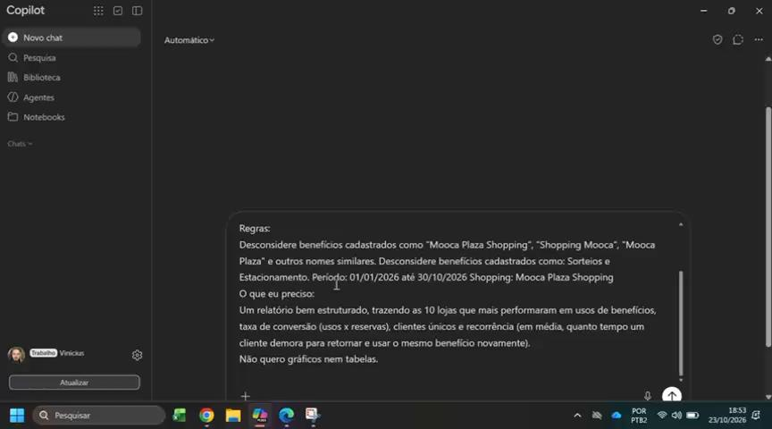
BLOCO 4 · CASE 4/7 · MOOCA PLAZA · CONTEXTO 3/3
Programa de Benefícios com IA — resultados e como replicar
Análise e apresentação criada em 4 minutos.
RESULTADOS
Mais eficiência para produzir relatórios, identificar
oportunidades e compartilhar insights com lojistas.
Análises que antes demandavam até 4 horas podem
ser realizadas em aproximadamente 20 minutos com o
apoio das IAs.
Para fins demonstrativos, utilizamos um cenário
previamente estruturado e simplificamos a etapa de
validação detalhada dos dados, tornando a
apresentação do processo mais objetiva e didática no
vídeo.

Slide 26


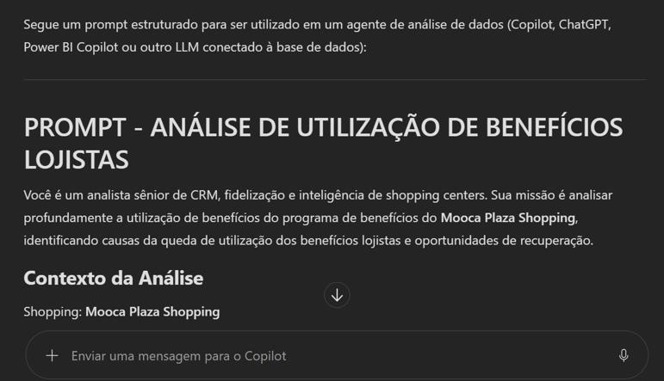
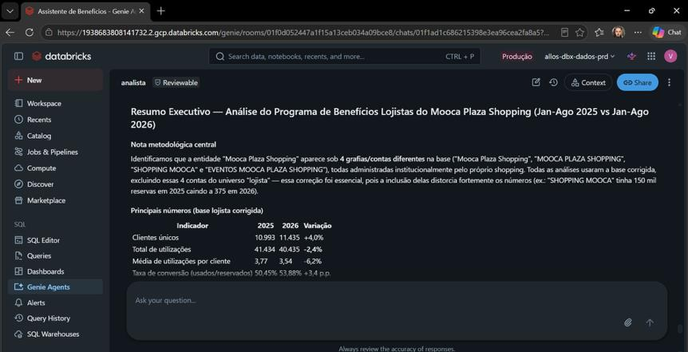
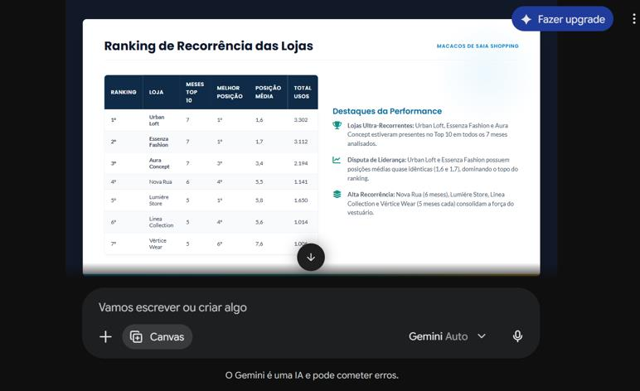

BLOCO 4 · CASE 4/7 · MOOCA PLAZA · CONTEXTO 2/3
Programa de Benefícios com IA — Na prática
Copilot
Assistente de Benefícios
NA PRÁTICA
Solicitar ao Copilot a elaboração de
um prompt estruturado,
detalhando o contexto, os
objetivos, a metodologia desejada
e os resultados esperados da
análise.
Gemini
Enviar o prompt elaborado pelo
Copilot ao Assistente de
Benefícios, integrado ao
Databricks..
VALIDAÇÃO E ANONIMIZAÇÃO DE DADOS
Enviar os dados ao Gemini,
acompanhados de um briefing com
as orientações para a estruturação
da apresentação.

Slide 27
BLOCO 4 · CASE 5/7 · PLAZA NITERÓI
10 min
CRM Comercialização
QUAL A SOLUÇÃO?
DOR QUE RESOLVE?
KPIs EXECUTIVOS
Painel comercial gerado por IA que
Montar relatórios, bullets e dashboards
transforma a exportação semanal do
consumia horas dos executivos e gestores e
Automação
Planner em um dashboard completo
dependia de consolidação manual a cada
(desktop e mobile), sem trabalho manual.
nível da hierarquia. Hoje o processo é
Tempo
Toda semana mostra o funil por
automatizado e o tempo vai para direcionar
temperatura, o pipeline por ponto vago e
o foco, antecipar riscos, evidenciar avanços
por executivo, o planejamento de marcas
e decidir. O fluxo padronizado — Planner, IA
prioritárias, os alertas de prazo, a evolução
e dashboard — é replicável em qualquer
histórica e as novidades e conquistas da
shopping com a mesma estrutura de
semana.
buckets e rótulos.

Slide 28
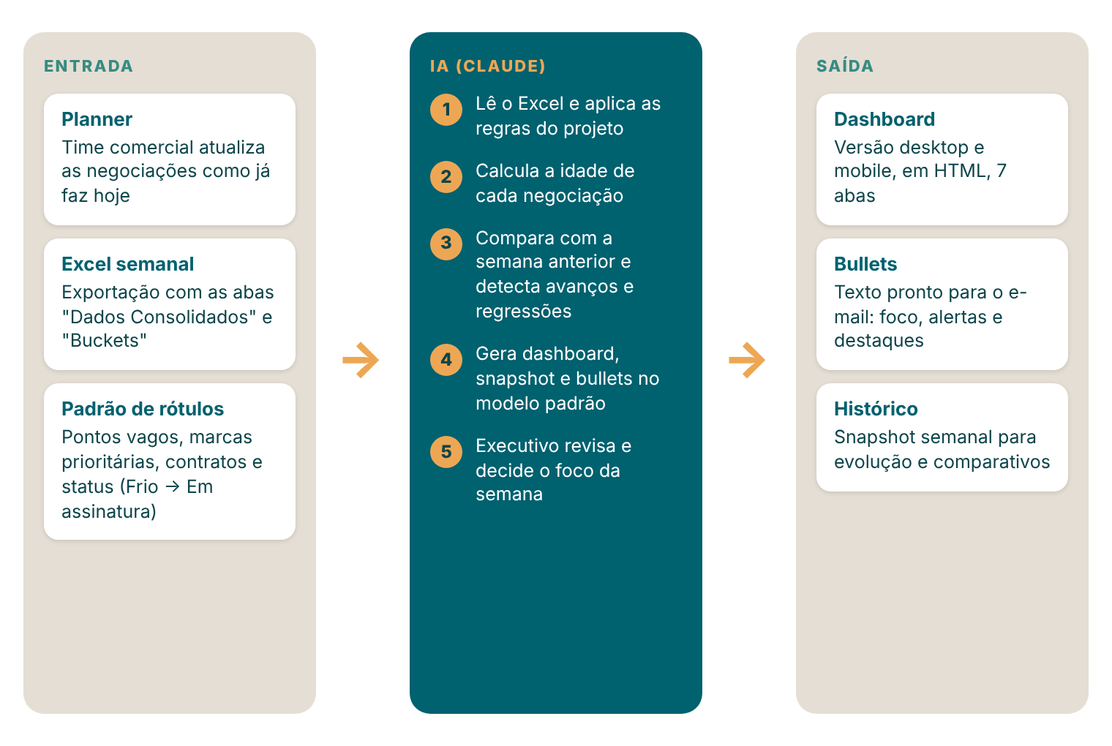
BLOCO 4 · CASE 5/7 · PLAZA NITERÓI · CONTEXTO 1/3
CRM Comercialização — como funciona
COMO FUNCIONA
De onde vêm: exportação semanal do
Planner em Excel (abas Dados
Consolidados e Buckets).
O que a IA faz: lê o Excel, calcula a
idade das negociações, compara com a
semana anterior e gera tudo no modelo
padrão.
O que sai: dashboard desktop e mobile,
bullets prontos para o e-mail e
snapshot histórico.

Slide 29
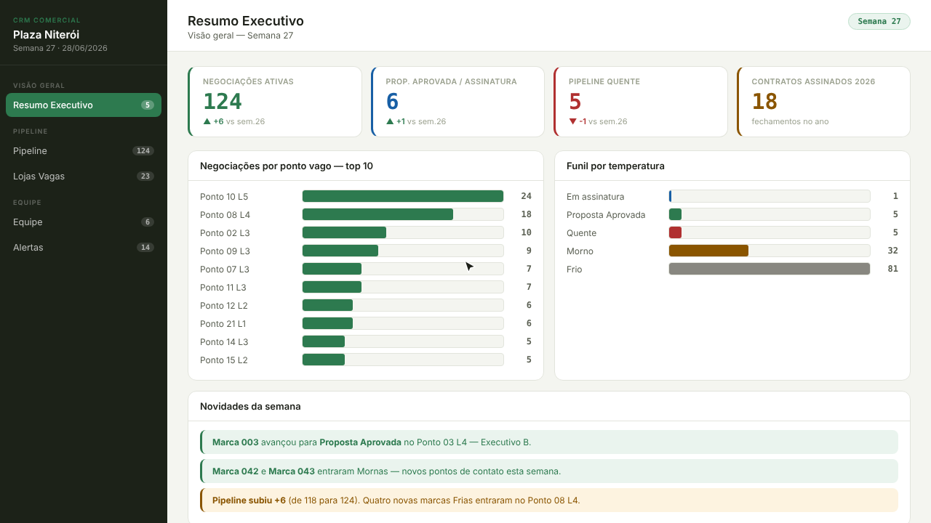
BLOCO 4 · CASE 5/7 · PLAZA NITERÓI · CONTEXTO 2/3
CRM Comercialização — na prática
NA PRÁTICA
Tela: resumo, pipeline com filtros, lojas
vagas, equipe e alertas — e os bullets
prontos no final.
Quem usa: executivos, gerência e
superintendência, toda semana, no
computador ou no celular.
Decisão humana: a equipe revisa os
alertas e define o foco; a IA organiza,
não decide.
Dados anonimizados · navegação do dashboard e bullets gerados automaticamente

Slide 30
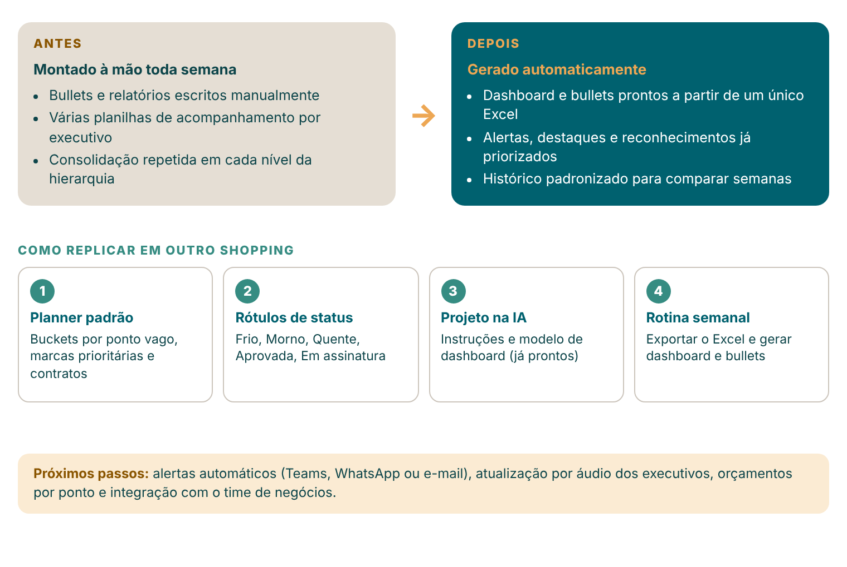
BLOCO 4 · CASE 5/7 · PLAZA NITERÓI · CONTEXTO 3/3
CRM Comercialização — resultados e como replicar
RESULTADOS
Resultado: o que levava horas de
relatórios, bullets e planilhas passa a
ser gerado automaticamente.
Aprendizado: padronizar buckets e
rótulos no Planner é o que torna o
processo estável e repetível.
Replicar: basta o Planner padronizado,
o Excel semanal e o projeto de IA com
as regras e o modelo.

Slide 31
BLOCO 4 · CASE 6/7 · PLAZA NITERÓI
10 min
Comercial em Movimento
QUAL A SOLUÇÃO?
DOR QUE RESOLVE?
KPIs EXECUTIVOS
Sistema de inteligência de prospecção
Antes, o executivo garimpava no Google, no
construído com IA que monta uma base de
Instagram e na rua para descobrir quem
Leads
operações que ainda não estão no Plaza e
poderia vir — um processo lento,
têm perfil para virar lojistas. A IA pesquisa a
dependente de quem fazia e sem critério
Velocidade
web por um protocolo fixo — descoberta,
comum para priorizar. Agora recebe a base
qualificação, checagem de que a marca não
pronta, ranqueada e com a abordagem
está no Plaza e enriquecimento com fonte,
sugerida, e o tempo vai para ligar, visitar e
contato e sócios quando públicos. Cada lead
negociar. Cada dado traz a fonte e nada é
recebe score de 0 a 100; junto vêm o Top 20
inventado, então o time pode confiar no
com tese de abordagem, o gap de mix, os
que recebe.
clusters geográficos e o playbook por perfil.

Slide 32
BLOCO 4 · CASE 6/7 · PLAZA NITERÓI · CONTEXTO 1/3
Comercial em Movimento — como funciona
FLUXO DO SISTEMA
O QUE MOSTRAR
FONTE
Dados: web aberta, consolidada em
1
Web aberta: Google Maps, Instagram, iFood, sites e dados públicos de CNPJ. Nada da
planilha Excel
companhia entra no processo.
IA
IA: pesquisa na web guiada por um
2
Protocolo fixo de busca para cada marca: descoberta, qualificação, exclusão (já está no
prompt fixo (SRIS 3.0), lead a lead
Plaza?) e enriquecimento.
SCORE
Saída: planilha com leads ranqueados,
3
Cada lead recebe nota de 0 a 100 (avaliações, nota, presença digital, expansão e delivery),
Top 20, gap de mix, clusters e playbook
com a fonte registrada.
ENTREGA
4
Planilha pronta: base de leads com link e contato, Top 20 com tese de abordagem, gap de
100% dados externos e públicos: nenhum
mix, clusters e playbook.
dado da companhia.

Slide 33
BLOCO 4 · CASE 6/7 · PLAZA NITERÓI · CONTEXTO 2/3
Comercial em Movimento — na prática
ANTES E DEPOIS
O QUE MOSTRAR
Antes e depois: de um dia de campo
ANTES
AGORA
para mapear o segmento a uma
•
Um dia inteiro de campo só para o
•
Planilha pronta na mão do executivo
planilha pronta
primeiro mapeamento
•
Marcas ranqueadas por score, com
•
Rodar quarteirões e fotografar lojas
Instagram, contato e fonte
Quem usa: executivos comerciais, a
•
Buscar Instagram e telefone, marca a
•
Quem já está no Plaza fica de fora
cada segmento em foco; hoje, moda
marca
•
O tempo vai direto para ligar e visitar
praia e íntima
•
Só depois, o primeiro contato
Decisão humana: ligar, visitar e
negociar. A IA mapeia, o executivo
converte
100+
marcas potenciais de moda praia e íntima mapeadas na varredura
atual, prontas para prospecção
O mesmo roteiro já foi aplicado a vários
segmentos.

Slide 34
BLOCO 4 · CASE 6/7 · PLAZA NITERÓI · CONTEXTO 3/3
Comercial em Movimento — resultados e como replicar
RESULTADOS E REPLICAÇÃO
O QUE MOSTRAR
100+
1 dia
Vários
Resultado: agenda intensa de
prospecção na rua e alguns negócios
marcas potenciais mapeadas
de mapeamento a pé que
segmentos já varridos com o
convertidos
em moda praia e íntima
agora já chega pronto
mesmo método
Aprendizado: mapear o mercado por
segmento dá foco; a IA tira o trabalho
COMO REPLICAR EM OUTRO SHOPPING
braçal
1
Escolher o segmento e o shopping-alvo
2
Definir o raio e listar o mix atual, para
Replicar: um shopping-alvo, um raio e o
checar exclusões
mix atual. Sem dados internos nem
integração
3
Rodar o protocolo SRIS 3.0 na IA com
4
Receber a planilha e partir para o
Mesmo método, qualquer shopping,
busca web
contato
qualquer segmento.

Slide 35
BLOCO 4 · CASE 7/7 · PLAZA NITERÓI
10 min
Controle de Exaustão
QUAL A SOLUÇÃO?
DOR QUE RESOLVE?
KPIs EXECUTIVOS
Ferramenta
que
integra
vistorias
em
Hoje as informações ficam espalhadas entre
aplicativo,
registros
centralizados
e
planilhas,
fotos
e
mensagens
e
exigem
Segurança
dashboard gerencial
para acompanhar
o
consolidação
manual.
A solução
mostra
nível
de
gordura
e
as
condições
dos
quais
operações
precisam de limpeza ou
Risco
equipamentos
de exaustão:
medições
de
manutenção e quais riscos têm prioridade;
espessura, fotos e pendências de limpeza e
o
histórico
apoia
a
identificação
de
manutenção,
com classificação de risco e
reincidências e o ajuste da frequência das
acompanhamento até a resolução.
Alertas
limpezas. Objetivo: menos trabalho manual
automáticos no Teams para risco nível
4 e
e mais prevenção de incêndios e falhas que
nova
comunicação após
a
regularização.
comprometam
a
segurança
e
a
Feita com Copilot,
Power
Apps
e Power
continuidade das operações.
Automate.

Slide 36
BLOCO 4 · CASE 7/7 · PLAZA NITERÓI · CONTEXTO 1/3
Controle de Exaustão — como funciona
AUTOMAÇÃO PONTA A PONTA
IA E AUTOMAÇÃO
1
Vistoria e medição no app
Dados: espessura da gordura, fotos e
O vistoriador mede a gordura, fotografa e registra na loja:
POWER APPS
pendências registradas uma única vez
registro único, sem planilha.
no Power Apps.
2
Classificação automática
A espessura medida define o risco de 0 a 4 (meta 4,0 mm) e
POWER AUTOMATE
Automação: Copilot ajudou a construir;
alimenta a base na hora.
Power Automate classifica o risco e
Alerta e resolução no Teams
dispara os alertas.
3
Risco 3 e 4 avisa o responsável; a correção registrada no app
AUTOMATE + TEAMS
gera o aviso de resolução.
Saída: alerta e aviso de resolução no
Dashboard diário
Teams e dashboard com
4
Risco e pendências por loja entre as auditorias bimestrais, com
DASHBOARD
acompanhamento diário.
exportação em Excel e PDF.
O Copilot ajudou a construir o app e as automações, tudo no ecossistema Microsoft.

Slide 37

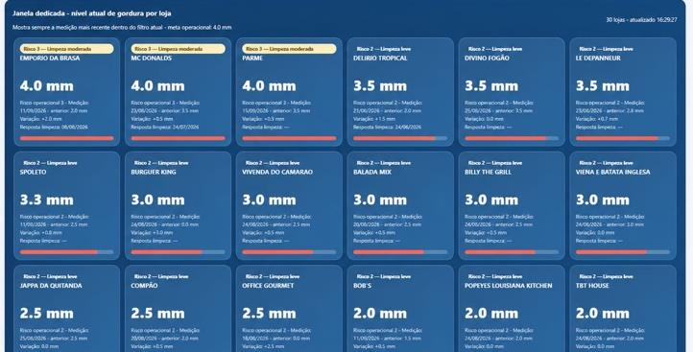
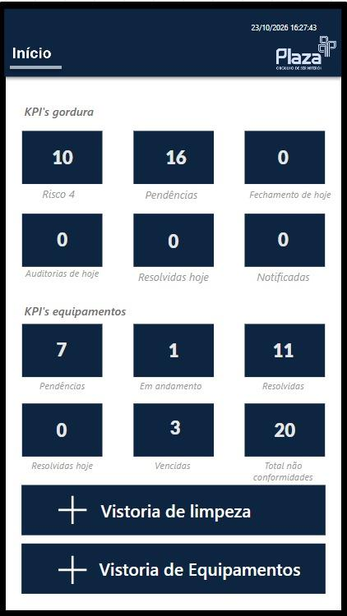
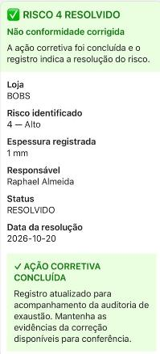
BLOCO 4 · CASE 7/7 · PLAZA NITERÓI · CONTEXTO 2/3
Controle de Exaustão — na prática
NA TELA · DADOS
QUEM USA E COMO
DASHBOARD
POWER APPS
Quem usa: o vistoriador registra no
app; o responsável recebe o alerta; a
gestão acompanha o dashboard.
Rotina: acompanhamento diário entre
as auditorias; a correção registrada
gera o aviso de resolução.
ALERTA NO TEAMS
Decisão humana: a automação detecta
e avisa; a ação corretiva e a validação
técnica são de pessoas.
Antes: planilhas, fotos e mensagens. Agora:
registro único e alertas automáticos.

Slide 38
BLOCO 4 · CASE 7/7 · PLAZA NITERÓI · CONTEXTO 3/3
Controle de Exaustão — resultados e como replicar
ANTES × DEPOIS · 2026
APRENDIZADOS E REPLICAÇÃO
Funcionou: acompanhar todo dia, entre
-24,1%
5 → 0
16 → 0
as auditorias bimestrais, e fechar o
média de risco das 36
registros de Risco 4 (janeiro →
registros de Risco 3 (janeiro →
ciclo até a correção.
operações acompanhadas
setembro)
setembro)
Já replicado: o NorteShopping testou
Laudos em Risco 3 ou 4 (% do total)
em lojas selecionadas e o Del Rey
treinou a equipe.
40.8%
Para replicar: medição padronizada,
21.7%
responsáveis e capacitação. Custo: um
posto de bombeiro civil por mês.
0,0%
Jan-Mar/26
Mai/26 (implantação)
Jul-Set/26
Ponto de partida: Copilot, Power Apps e
Power Automate.

Slide 39
BLOCO 5
Melhoria contínua
Como uma boa prática deixa de ser um caso isolado e vira o padrão dos 10 shoppings.

Slide 40
BLOCO 5 · MELHORIA CONTÍNUA
15 min
De uma boa prática a padrão dos 10 shoppings
1
2
3
4
5
Registrar
Avaliar
Padronizar
Replicar
Medir
A prática entra num
O resultado se
Vira capítulo do
Vai para os 10
O indicador dele.
lugar único: o que
sustenta? Qual o
manual: passo a
shoppings com dono
Melhorou, fica. Não
foi feito, em que
custo e o risco? Cabe
passo, responsável e
e prazo — por
melhorou, volta para
contexto e com que
em outra praça?
checklist.
rotina, não por e-
avaliação.
resultado.
mail.
É o caminho dos cases que os shoppings acabaram de apresentar — para que não morram na apresentação.
Repare que é o mesmo loop da IA: objetivo (o que conta como pronto), métrica (se melhorou) e fronteira (até onde vai sem consultar alguém).
Muda o executor, não a lógica.

Slide 41

N AT AL 2 0 26 · 10 P RO J ET O S AN AL IS AD OS
A Evolução do Natal ALLOS
De campanha sazonal para plataforma de negócio
→
AN TE S
HO JE
Decoração · Papai Noel · Promoção
Relacionamento, receita e posicionamento
Experiência
Relacionamento
Benefícios
Engajamento
Resultados
Atrações que aumentam a
CRM e jornadas
Exclusividade para
Cliente como gerador
Mídia, patrocínios e
permanência
personalizadas
clientes fidelizados
de conteúdo
bilheteria
Experiência
→ Permanência →
Consumo
→ Fidelização →
Resultado

Slide 42
ME L HO RI A C ON T ÍNU A · 2 02 3 –2 02 6
A evolução da maturidade
2023–2024
2025
2026
Decoração e promoção
Experiência
Plataforma integrada de negócio
Indicador: fluxo
Indicador: fluxo + engajamento + permanência
Indicador: fluxo + engajamento + fidelização +
receita
+ R$ 5.1 mi
P RIN CI PA IS AV AN ÇO S
em receitas diretas projetadas
01
02
03
04
05
Programa de
Chegada do Noel
Atrações com
Mídia, patrocínio
Loja de produtos
Benefícios
Consolidada como
bilheteria
e retail media
licenciados
Integrado à jornada do
produto comercial
Experiência que gera
Ativos do shopping
Quando o projeto tem
cliente
receita direta
monetizados
licença

Slide 43
P RO CE SS O S E R OT IN A
O que padronizar e o que melhorar
F UN CIO N A · PA DR ON IZ AR (S DC A)
ME L HO RA R · AG IR (P DC A)
Natal impactante
Qualidade das entregas de mídia
Decoração e experiência que geram fluxo
Antecipar as negociações e entender o que faz sentido para o projeto e
como aplicá-lo
Meet & greet com Natais licenciados
Marketing + Mídia alinhados
Sempre que possível
Gerente de marketing e executivo de mídia definem juntos o que negociar
Estratégia 360
dentro da decoração: fortalecer o produto sem prejudicar a jornada e a
entrega. Preservando símbolos do Natal como árvore, trono e Noel.
Unindo negócios e marketing fortalecendo o produto e ativo
Mídia
Evento como negócio e impacto segmentado por produto
Planejar
→
Executar
→
Verificar
→
Agir

Slide 44
BLOCO 6
Oportunidades de novas receitas
Onde o shopping ganha além do aluguel — e os cases de monetização que já provaram que funciona.

Slide 45
BLOCO 6 · CASES
30 min
Cases de monetização — o que já funcionou
Venda Certa
↳
o que foi · a receita que gerou · como replicar
10 min
Norte Shopping
Dinisia Plaza
↳
o que foi
· a receita que gerou · como replicar
10 min
a definir
Sicredi
↳
o que foi
· a receita que gerou · como replicar
10 min
Cuiabá
FORMATO DE CADA CASE — 10 MIN
O que foi feito · a receita que gerou, em número · o que outro shopping precisa para replicar.

Slide 46

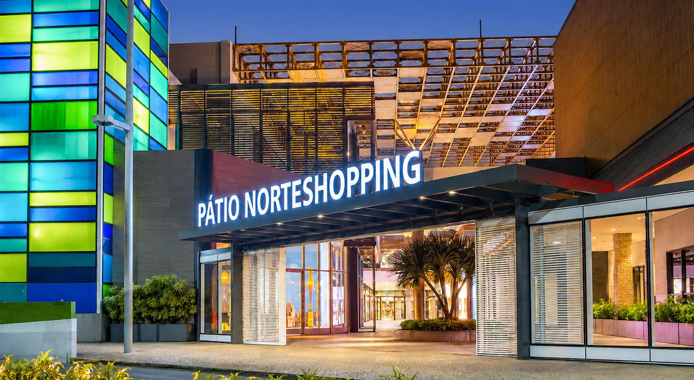


VENDA CERTA
2 0 2 6

Slide 47


Aprendizados |
O que evoluir para escalar
Cinco pontos, do antes ao depois da campanha
03. Acompanhamento da queima:
•
Comparar reservas com resgates e garantir a
“queima” (registro do uso na loja);
•
Desenvolver um sistema de rastreamento que
elimine falhas de medição.
02. Gestão de volume:
04. Dashboard em tempo real:
•
Atenção à quantidade de benefícios em destaque
•
Ver o resultado por lojista e por segmento a
no “banner app”;
qualquer momento, sem esperar o relatório
•
Usar “in-app segmentation” para mostrar a cada
semanal.
usuário os benefícios relevantes para ele.
01. Curadoria de benefícios:
05. Construção de cases:
•
Alinhar cada benefício entre Negócios, Marketing
•
Reunir os dados de cada campanha para provar o
e Mídia antes da campanha entrar no ar.
resultado aos lojistas e atrair novas marcas.

Slide 48
V E N D A C E R T A | N O R T E S H O P P I N G
R$ 67,2 mil
Resultados que
em venda incremental gerada para 5
geram venda
lojistas do NorteShopping
23,2x
72%
Performance das ativações com lojistas, de agosto a
ROAS do melhor case
clientes novos
outubro de 2026
Resultados parciais | atualização: outubro de 2026

Slide 49





BENEFÍCIOS NEGOCIADOS
1, 2 e 3 Estrelas: Mão simples por R$ 35
1 e 2 Estrelas: Você ganhou 15% OFF
1, 2 e 3 Estrelas: Ganha 01 nutrição realizando
3 Estrelas: Você ganhou 20% OFF
01 corte
Investimento: 3K
Investimento: 12K
30 dias
90 dias
1, 2 Estrelas e 3 Estrelas:
Você ganhou 15% OFF
Investimento: 6 K
90 dias
1, 2 e 3 Estrelas: 15% OFF na Rommanel
1, 2 Estrelas e 3 Estrelas: Você ganhou 25% OFF
Investimento: 5 K
Investimento: 5K
30 dias
30 dias

Slide 50




C A S E D E S U C E S S O
Werner Coiffeur: o case de maior retorno
R O A S
1º lugar
13,4%
23,2x
no ranking do Venda Certa
de market share
R$ 40,5 mil
21,9%
59 de 89
em venda incremental, 26% do
taxa de queima, a maior da
clientes eram novos (66%)
faturamento da loja no período
carteira
Campanha em andamento: 21/09 a 21/10/2026
Perfil: 93% mulheres, faixa de 35 a 49 anos (59%). 410 reservas e 90
queimas.
V E N D A C E R T A | N O R T E S H O P P I N G
50

Slide 51
M O N E T I Z A Ç Ã O · S H O P P I N G E S T A Ç Ã O C U I A BÁ
SICREDI
Números da Sorte Extra
Concorra a 1 PlayStation 5 Slim Digital · 01/10 – 15/10/2026 (parcial)

Slide 52
N Ú M E R O S D A S O R T E E X T R A · S I C R E D I
80k
Outubro é o maior volume do ano para o Sicredi
Resultado de 01/10 a 15/10 · Shopping Estação Cuiabá
575
R$ 186,9 mil
115
R$ 255,02
Números da Sorte Extra · + 57,5% vs Jul
GMV capturado · + 37,7% vs Jul
Clientes únicos · + 59,7% vs Jul
Ticket médio por nota · − 14,2% vs Jul
17
86,1%
2,31%
4,9%
Clientes novos · 14,8% dos únicos
Clientes com +1 compra
Market share dos clientes Sicredi no
Participação do Sicredi nos números
shopping
gerados
575 números extras e R$ 186,9 mil de GMV nos primeiros 15 dias, 70,5% acima da média de Jan, Abr e Jul.
115 clientes únicos, o maior público até aqui
Allos · Retail Media
52

Slide 53
N Ú M E R O S D A S O R T E E X T R A · S I C R E D I
GMV cresce 37,7% sobre Jul, com ticket menor
Números da Sorte Extra e resultado da campanha · 01 a 15 de cada mês
Indicador
Jan
Abr
Jul
Out
Out vs Jul
Out vs média
Números da Sorte Extra do Sicredi
199
365
365
575
+ 57,5%
+ 85,7%
Participação no total de números gerados
6,4%
14,6%
11,7%
4,9%
− 6,8 p.p.
− 6,0 p.p.
GMV capturado
R$ 47.894
R$ 145.213
R$ 135.770
R$ 186.931
+ 37,7%
+ 70,5%
Notas fiscais enviadas
251
492
457
733
+ 60,4%
+ 83,3%
Ticket médio por nota
R$ 190,81
R$ 295,15
R$ 297,09
R$ 255,02
− 14,2%
− 2,3%
Spending médio por cliente
R$ 1.197,36
R$ 1.989,22
R$ 1.885,69
R$ 1.625,49
− 13,8%
− 3,9%
O volume de notas compensou o ticket menor: 733 notas em Out contra 457 em Jul, e ticket de R$ 255,02 contra R$ 297,09.
Allos · Retail Media
53

Slide 54
N Ú M E R O S D A S O R T E E X T R A · S I C R E D I
Mais números e mais vendas a cada campanha
Evolução no mesmo período parcial (01 a 15)
Números da Sorte Extra gerados
GMV capturado (R$ mil)
186.9
575
145.2
135.8
365
365
199
47.9
Jan
Abr
Jul
Out
Jan
Abr
Jul
Out
Outubro supera Jul em tudo: números da sorte e GMV.
Consolida a maturidade da mecânica para o Sicredi.
Reforça a estratégia de premiação aspiracional.
Allos · Retail Media
54

Slide 55
N Ú M E R O S D A S O R T E E X T R A · S I C R E D I
Clientes Sicredi respondem por 2,31% das vendas captadas
Compras dos clientes participantes sobre vendas captadas do shopping · 01 a 15
Indicador
Jan
Abr
Jul
Out
Out vs Jul
Out vs média
Compras dos clientes Sicredi no shopping
R$ 48.892
R$ 151.789
R$ 144.175
R$ 191.354
+ 32,7%
+ 66,5%
Vendas captadas do shopping
R$ 5.840.731
R$ 5.679.212
R$ 7.126.233
R$ 8.280.133
+ 16,2%
+ 33,2%
Market share dos clientes Sicredi
0,84%
2,67%
2,02%
2,31%
+ 0,3 p.p.
+ 0,5 p.p.
2,31% de market share em Out, acima dos 2,02% de Jul e dos 0,84% de Jan.
Allos · Retail Media
55

Slide 56
N Ú M E R O S D A S O R T E E X T R A · S I C R E D I
Renner é a loja que mais aparece no consumo
Top 5 lojas onde os clientes Sicredi mais compraram · GMV de 01 a 15 de cada mês
Jan
Abr
Jul
Out
1º Drogasil
1º Santorelle
1º Brooksfield
1º Renner
R$ 2.218
R$ 18.287
R$ 9.159
R$ 12.610
2º Riachuelo
2º Renner
2º Levis
2º Centauro
R$ 2.101
R$ 10.062
R$ 6.353
R$ 5.939
3º Trackefield
3º Centauro
3º Victor Hugo
3º Real Brinquedos
R$ 1.999
R$ 6.200
R$ 5.573
R$ 5.722
4º Oculum
4º Drogaria São Paulo
4º Renner
4º Swarovski
R$ 1.995
R$ 5.599
R$ 5.477
R$ 5.649
5º Drogaria São Paulo
5º Drogasil
5º Shoulder
5º Danki
R$ 1.890
R$ 4.535
R$ 4.345
R$ 4.369
19,5% do GMV em notas sem loja
14,1% do GMV em notas sem loja
11,1% do GMV em notas sem loja
17,9% do GMV em notas sem loja
identificada
identificada
identificada
identificada
Renner está no top 5 em Abr, Jul e Out e lidera em Out com R$ 12.610 com público majoritariamente feminino.
Allos · Retail Media
56

Slide 57
M O N E T I Z A Ç Ã O · P L A Z A S H O P P I N G N I T E R O I
DINISA
STATUS MATCH
ENTREGA UPGRADE DE CATEGORIA

Slide 58

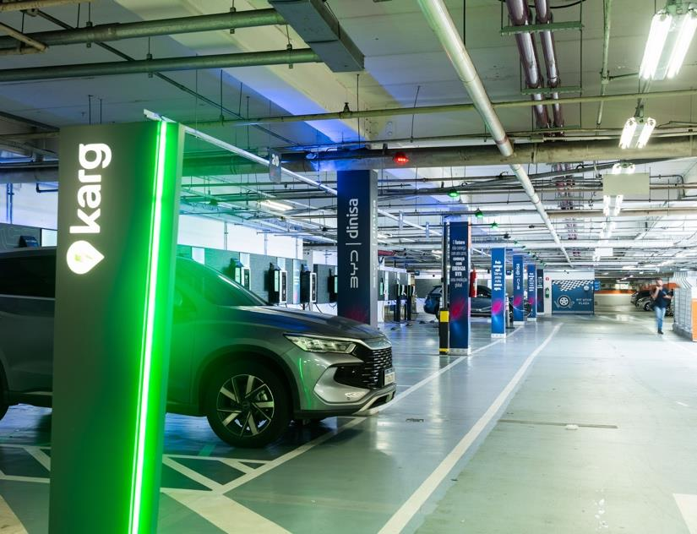
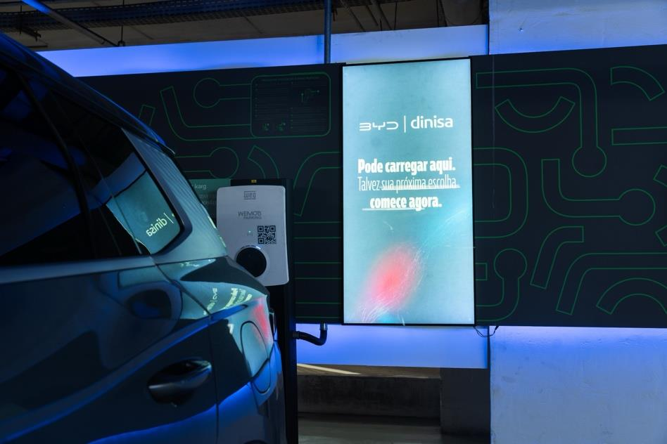
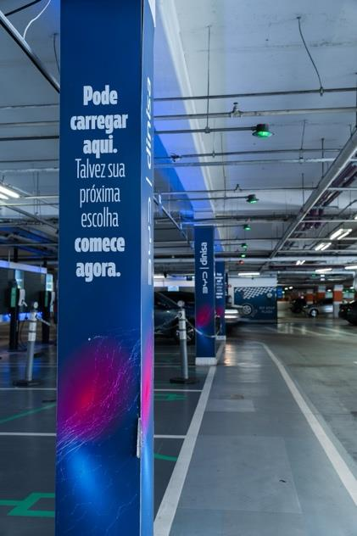
S T A T U S M A T C H · D I N I S A
Ativação de Marca no KARG: Sinergia com o APP Plaza e Upgrade de Categoria
NEGOCIAÇÃO FECHADA
4
ASSINADO
+ R$ 20 mil
R$ 242,31
R$150.000
Com upgrade para Categoria
Esses membros somam um gasto
Ticket médio por nota
de mais de R$ 20 mil no App
•
6 parcelas de R$25 mil
Allos · Retail Media
58

Slide 59
PRÓXIMOS PASSOS · 1
Manual operacional
O passo a passo de como a operação roda: rotinas, responsáveis, padrões e o que fazer fora do padrão.

Slide 60
PRÓXIMOS PASSOS · 1 · MANUAL OPERACIONAL
20 min
O manual: o que entra e quem mantém
O QUE ENTRA
ONDE VIVE
Rotinas e cadências, responsáveis e alçadas, padrões e checklists
Um lugar só, versionado e acessível de qualquer lugar. Manual
— e o que fazer quando sai do padrão.
que ninguém acha, na prática, não existe.
QUEM MANTÉM
O MANUAL E A IA
Um dono por capítulo e revisão com data marcada. Sem dono, o
O manual vira contexto e skill do agente: a IA passa a responder
manual envelhece em poucas semanas.
pelo padrão da casa, não pelo genérico.
O manual faz a boa prática sobreviver à troca de pessoas — e ensina a IA o nosso jeito de trabalhar.
Conversa (12 min): qual capítulo mais faz falta hoje na sua praça — e quem seria o dono dele?

Slide 61
A
B A S E
O Manual: 4 pilares e 3 alicerces — 20 Etapas
Segurança
Hospitalidade
Atratividade
Eficiência
Proteger pessoas e patrimônio
Acolher e encantar quem visita
Atrair público e manter o mix vivo
Gerir, sustentar e rentabilizar
03 Segurança Patrimonial
02 Operações e Infraestrutura
08 Comercial e Leasing
10 Financeiro e Cobrança
04 SSMA e Emergência
05 Estacionamento
09 Marketing e Eventos
11 Jurídico e Contratos
06 Atendimento e SAC
16 Performance de Lojas
14 Fornecedores
18 Renovações
15 Garantias
17 Auditoria Fiscal e Performance
19 Contencioso
A L I C E R C E S — o q u e s u s t e n t a o s 4 p i l a r e s
Governança e Gestão
Gente e Liderança
Parceria com Lojistas
Decidir, acompanhar e medir
Formar, liderar e dar continuidade
Construir a relação que sustenta o mix
00 Ciclo de Acompanhamento (CAB) · 01 Governança · 13
20 Gente e Performance · Apêndice A · Liderança
07 Relacionamento com Lojistas
Tecnologia e Indicadores
A execução das rotinas independe do porte do shopping. Hierarquia de desempate entre pilares: Segurança > Hospitalidade > Atratividade > Eficiência.
P.R.O. · Programa de Reconhecimento Operacional · Convenção 2026
6

Slide 62


Evoluir é a meta.
Lançamento · Convenção Allos 2026 · Implantação a partir de janeiro de 2027

Slide 63

P O R Q U E E X I S T E
Tudo começa no objetivo do shopping
"Trazer as melhores ofertas de lojas, serviços, entretenimento e gastronomia de acordo
com o seu posicionamento, visando aumentar a frequência de visita e o ticket médio gasto
nas lojas, com uma experiência qualificada, gerando encantamento para seus
consumidores e maximizando venda para seus lojistas e anunciantes de maneira segura,
com isso, maximizando o retorno sobre investimento aos empreendedores de shoppings a
longo prazo."
O Manual Operacional é o "como" — 20 Etapas com o passo a passo, o porquê de cada processo e o checklist. O P.R.O. é o
reconhecimento de quem executa esse manual e evolui, ano após ano, na direção desse objetivo.
P.R.O. · Programa de Reconhecimento Operacional · Convenção 2026
2

Slide 64

A
I N S P I R A Ç Ã O
Operar como um atleta de alta performance
Um atleta de alto rendimento não compete contra o vizinho de raia.
Compete contra a própria marca. Treina o processo para entregar o
resultado, mede tudo — e sobe de categoria conforme as marcas.
Treino
Marca
Processos — o checklist de cada Etapa, com
Resultados — os KPIs de cada Etapa
evidência
Recorde pessoal
Sarrafo
O Mapa do ano anterior: a marca a superar
A meta de evolução — sobe um pouco a cada
temporada
Juiz
Categorias
A auditoria — valida só o que foi declarado
Base · Amador · Competidor · Elite · PRO
P.R.O. · Programa de Reconhecimento Operacional · Convenção 2026
3

Slide 65

A
I D E I A
C E N T R A L
A competição é contra você mesmo.
Cada shopping tem um Mapa: o seu índice em cada uma das 20 Etapas
no fim do ano. O desafio do ano seguinte é evoluir em relação a esse
Mapa — não em relação a outro shopping.
Quem parte de baixo tem mais a evoluir e é reconhecido por isso.
Quem já está alto é reconhecido por sustentar.
Mapa do ano anterior — o recorde pessoal — onde estou
Sarrafo — a meta de evolução — para onde vou
Treino + evidência — o que faço todo mês
Velocímetro: Índice P.R.O. + Δ — o quanto andei
P.R.O. · Programa de Reconhecimento Operacional · Convenção 2026
4

Slide 66

C O M O
P O N T U A
Cada Etapa vale 1.000 pontos
500
500
19.000
Processos — os itens do checklist do Manual,
Resultados — os KPIs do capítulo. Onde há Farol
pontos possíveis no ano, expressos como Índice
com evidência. Feito sem evidência = Pendente.
de Metas, o Farol é a fonte.
P.R.O. (% de atingimento).
Etapas Tight — Segurança, Eficiência, legal
Etapas Loose — Atratividade, Hospitalidade
Meta de processos = 100%. Item de obrigação legal pendente por 2 meses
Meta de processos ≥ 80%. Até 2 itens por ano declarados como
zera o trimestre da Etapa. Sem exceção não documentada.
experimento — com KPI, prazo e critério de parada — não pontuam contra.
É onde se cria.
P.R.O. · Programa de Reconhecimento Operacional · Convenção 2026
7

Slide 67

O C I C L O
Mensal, trimestral, anual — nada em dobro
1
2
3
4
Todo mês
Todo trimestre
Após cada trimestre
Fim do ano
Checklist do Manual (CAB) até o
Autoavaliação no painel P.R.O. até
Auditoria valida só o que foi
Índice P.R.O. por Etapa · Evolução
5º dia útil, com evidência.
o dia 17 do mês seguinte, 17h.
declarado. Resultado em 30 dias.
vs. Mapa · Nível e
Devolutiva do superintendente.
Processos + Resultados.
reconhecimentos · novo Mapa.
Atraso na autoavaliação: −100 pontos por dia. Durante a auditoria ninguém sai da sala para buscar evidência. Como no esporte: o cronômetro não espera.
P.R.O. · Programa de Reconhecimento Operacional · Convenção 2026
8

Slide 68
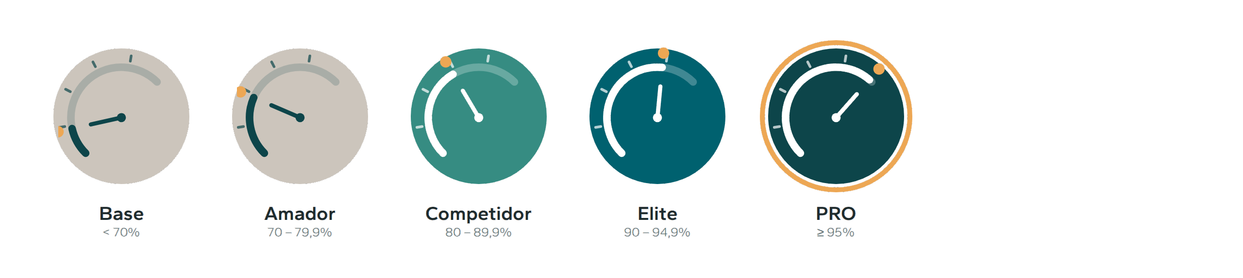
N Í V E I S D E E X C E L Ê N C I A
Cinco categorias. O topo é PRO — o profissional.
Base
Amador
Competidor
Elite
PRO
< 70% · categoria de formação:
70–79,9% · treina, mas sem
80–89,9% · processos rodando;
90–94,9% · alto rendimento
≥ 95% · executa o Manual inteiro com
construir a rotina
regularidade; evidência falha
resultado ainda oscila
consolidado
evidência e entrega resultado
O nível é do shopping e de cada Etapa, vale um ano e aparece no velocímetro do painel. Um shopping Base pode bater um Recorde — e é celebrado por isso: o nível diz
onde está; a evolução diz o quanto andou.
P.R.O. · Programa de Reconhecimento Operacional · Convenção 2026
11

Slide 69




R E C O N H E C I M E N T O
Três reconhecimentos.
Sarrafo Superado
Meta de evolução atingida em ≥ 70% das Etapas e no total. Reconhecimento coletivo do shopping.
Recorde P.R.O.
Δ total ≥ +10 p.p. — ou sarrafo superado em ≥ 90% das Etapas. A melhor marca da história do
shopping.
Temporada Perfeita
Índice ≥ 90% sustentado por 2 anos consecutivos, com dispersão < 5%. Consistência de profissional.
Mais a Etapa Destaque: a Etapa que mais evoluiu em cada shopping. O time é reconhecido nominalmente e a prática entra no Banco de Práticas.
P.R.O. · Programa de Reconhecimento Operacional · Convenção 2026
12

Slide 70

O Q U E
C A D A
T I M E G A N H A
Todo shopping que evoluir é reconhecido
Experiência coletiva
Nível e visibilidade
Shopping "Sarrafo Superado" ou "Recorde": uma experiência para todo o
Nível no velocímetro do painel, na gestão à vista e no material do ativo.
time — todos os colaboradores participam, não é prêmio individual.
PRO e Elite: menção na convenção.
Nome no Banco de Práticas
Uma régua justa
A Etapa Destaque vira uma página com o nome do time — e vira padrão
Ninguém disputa com quem tem outro porte, outra praça, outra história.
dos outros 9 shoppings.
Só com o próprio ano anterior.
Vínculo com remuneração variável: decisão do Comitê P.R.O. Recomendação: 2027 só reconhecimento; avaliar em 2028 com o Mapa 2 027 como base.
P.R.O. · Programa de Reconhecimento Operacional · Convenção 2026
13

Slide 71

O Q U E
A C O N T E C E
A G O R A
Próximos 90 dias
Semana 1
Nomear a Equipe P.R.O. e os donos das 20 Etapas. Abrir a Manual v3.2 (7 documentos).
Até 15/nov
Critérios de pontuação por Etapa fechados. Painel P.R.O. no SharePoint no ar. Regulamento aprovado pelo Comitê.
out–dez
Mapeamento Zero rodando nos 10 shoppings: checklist mensal com evidência. Capacitação 3·30·5 por papel.
Até 17/jan
Monitores nomeados. Pedidos de não aplicabilidade. Auditoria do Mapeamento Zero.
Até 31/jan
Sarrafos por Etapa definidos com o Regional. Temporada 2027 começa.
P.R.O. · Programa de Reconhecimento Operacional · Convenção 2026
16

Slide 72

O Q U E
P E D I M O S A C A D A
T I M E
Três coisas
1
Executem o Manual com evidência desde outubro.
O Mapeamento Zero é o retrato de partida. Quanto mais fiel, mais justa a meta de 2027.
2
Declarem o que é real.
Dispersão baixa vale mais do que índice alto. Um Pendente honesto vira plano de ação; um Feito
sem prova vira penalidade.
3
Tragam a prática que funcionou.
A Etapa Destaque do seu shopping pode virar o padrão dos outros nove. É assim que o portfólio
inteiro evolui.
P.R.O. · Programa de Reconhecimento Operacional · Convenção 2026
17

Slide 73


Evoluir é a meta.
Contra a sua última marca. A favor do time. A favor do ativo.
P.R.O. · Programa de Reconhecimento Operacional · Convenção 2026
18

Slide 74
PRÓXIMOS PASSOS · 3
Sprint final de resultados

Slide 75
GUIDELINE 2026
00616F
0D454A
•
Segurança: Mindset Risco Zero. Monitoramento do superintendente e atuação imediata. GUARDA ALTA
368C82
•
Estacionamento: Baixa elasticidade. Ajuste de preços seguir com o orçado. PB revisão automática de Tiers.
CD5151
•
Mall: Reajustes de marcas menos relevantes e revisão de preços. GESTÃO EVENTOS
6CC680
•
Mídia: Expandir patrocínios em promoções, eventos e negócios. VENDA CERTA | Nº EXTRA | STATUS MATCH
EDA754
Processos: Renovação, Napp, StoreSync e cobrança (12/12). RÉGUA/FOCO INATIVOS
•
CCC5BC
•
Comercial:
Acompanhamento EV,
agenda
com promotores,
pé
na
estrada
e
prospecção nativos
digitais.
E5DED4
CONCLUSÃO CAPEX ACELERAÇÃO.
•
Novos: Conclusão das integrações de StoreSync e curadoria de benefícios lojistas. VENDA CERTA
•
Maduros: Aprimorar a jornada de benefícios lojistas e maximizar o spending. VENDA CERTA
•
Produto: Execução do plano “sobe sarrafo” e melhoria na ambientação

